Slide 1
Nhân bản – Phụng sự – Khai phóng
FACULTY OF COMPUTER ENGINEERING AND ELECTRONICS
GRADUATION THESIS
AIoT-Based Weather Forecasting System Using Machine Learning
Instructor: PhD. Vuong Cong Dat
Student : Thai Van Hoa
Da Nang - 12/2025
Notes:
Kính thưa quý thầy cô trong hội đồng bảo vệ đồ án tốt nghiệp,
Em tên là Thái Văn Hòa, sinh viên lớp 21IR. Hôm nay, em xin được trình bày đồ án tốt nghiệp của mình với đề tài:"AIoT-Based Weather Forecasting System Using Machine Learning".

Slide 2
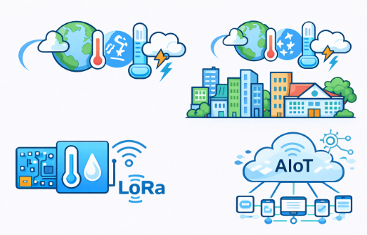
1. Overview : PROJECT MOTIVATION
Why this project? - Climate change → unpredictable weather - Urbanization → varied microclimates - Need for localized monitoring (schools, parks) - Gap: Generic forecasts vs. site-specific conditions
Solution Approach: - IoT sensors for real-time data collection - Long-range LoRa communication - Machine Learning for forecasting - Integrated AIoT platform
Notes:
Lý do em chọn đề tài này xuất phát từ thực tế: Biến đổi khí hậu và đô thị hóa nhanh chóng làm cho thời tiết ngày càng khó dự đoán. Các khu vực như trường học, công viên công cộng cần giám sát môi trường liên tục, nhưng thông tin thời tiết tổng quát trên mạng thường không phản ánh chính xác vi khí hậu tại địa điểm cụ thể.
Để giải quyết vấn đề này, em đề xuất xây dựng một hệ thống kết hợp IoT để thu thập dữ liệu thời gian thực, sử dụng công nghệ LoRa để truyền thông tầm xa, và áp dụng Machine Learning để dự báo.

Slide 3
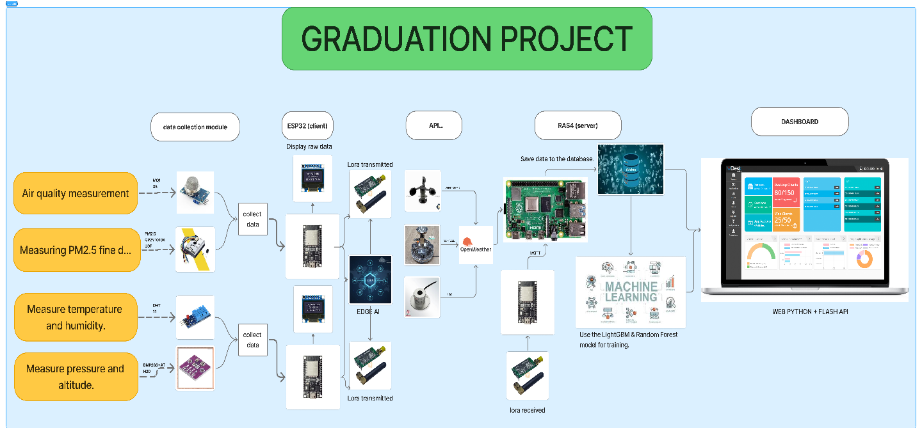
2. Overview : PROJECT MOTIVATION

Slide 4
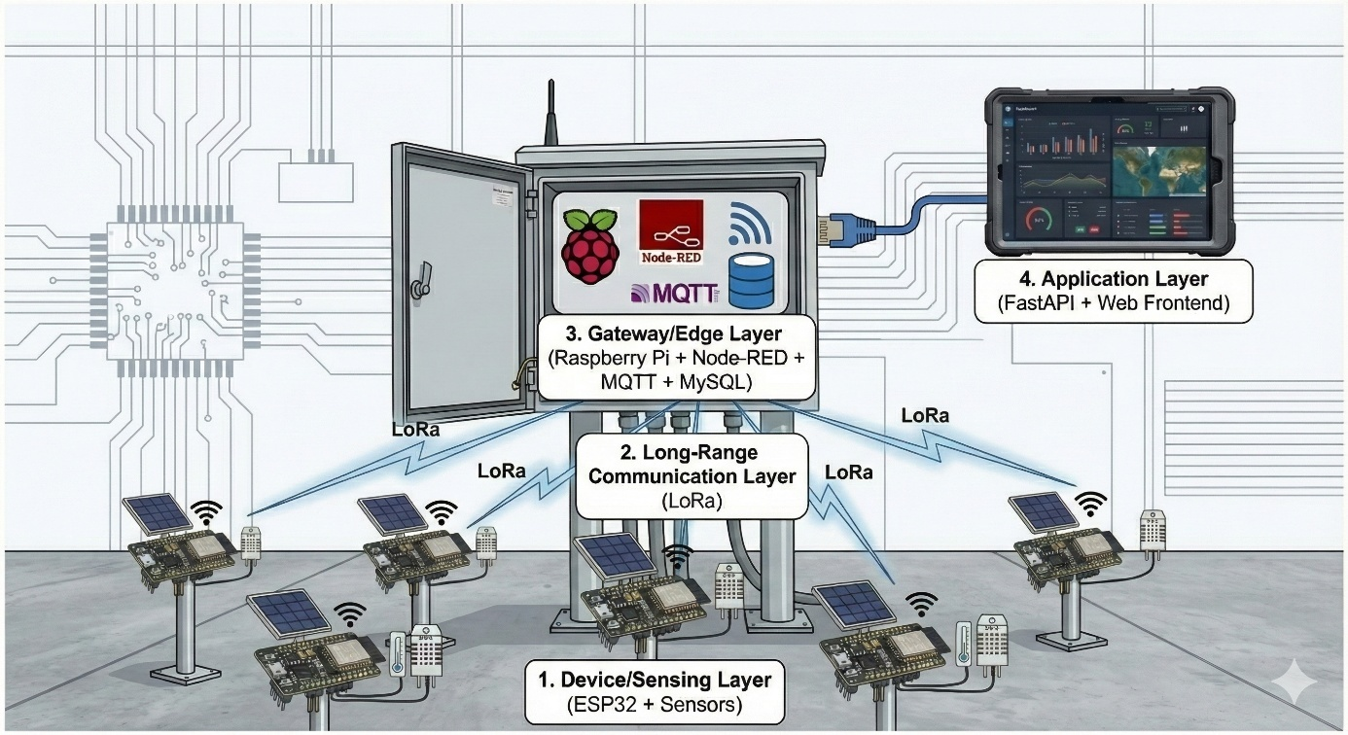
3. Project Goals
System Objectives:
✓ Build ESP32-based sensor nodes measuring:
- Temperature, Humidity, Pressure
- CO₂, Dust/PM2.5, Air Quality
✓ Integrate Weather API data (wind, rainfall, UV)
✓ Deploy Raspberry Pi gateway with Node-RED
✓ Store data in MySQL database
Forecasting Objectives:
✓ Develop ML time-series models (Prophet, LightGBM)
✓ Generate 24-hour and 7-day forecasts
✓ Predict rainfall occurrence
✓ Provide user-friendly web dashboard
Notes:
Thứ nhất về hệ thống: Xây dựng các node cảm biến dựa trên ESP32 để đo các thông số môi trường như nhiệt độ, độ ẩm, áp suất, CO2, bụi mịn PM2.5 và chất lượng không khí. Hệ thống tích hợp thêm dữ liệu từ Weather API như tốc độ gió, lượng mưa, chỉ số UV. Dữ liệu được truyền qua gateway Raspberry Pi chạy Node-RED và lưu trữ vào cơ sở dữ liệu MySQL.
Thứ hai về dự báo: Phát triển các mô hình Machine Learning cho chuỗi thời gian như Prophet và LightGBM, tạo ra dự báo 24 giờ và 7 ngày, dự đoán khả năng mưa, và hiển thị qua giao diện web thân thiện với người dùng.

Slide 5
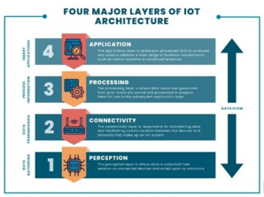
4. THEORETICAL BASIS
THEORETICAL BASIS - IoT & COMMUNICATION
IoT Architecture (4 Layers):
1. Perception Layer: Sensors (DHT11, BMP280, MQ-135)
2. Network Layer: LoRa, MQTT, TCP/IP
3. Processing Layer: Raspberry Pi, Node-RED, MySQL
4. Application Layer: FastAPI, Web Dashboard
LoRa Technology:
- Long-range: 2-15 km (urban/rural)
- Low power: years on battery
- Module: E32-433T20D (433 MHz)
- Advantages vs Wi-Fi/4G for weather monitoring
Notes:
Về cơ sở lý thuyết, hệ thống IoT được thiết kế theo kiến trúc 4 lớp: Lớp cảm nhận với các cảm biến như DHT11, BMP280, MQ-135; Lớp mạng sử dụng LoRa, MQTT và TCP/IP; Lớp xử lý gồm Raspberry Pi, Node-RED và MySQL; và Lớp ứng dụng với FastAPI và giao diện web.
Đặc biệt, em sử dụng công nghệ LoRa với module E32-433T20D hoạt động ở tần số 433 MHz. LoRa cho phép truyền thông tầm xa từ 2-15km, tiêu thụ điện năng cực thấp cho phép hoạt động nhiều năm bằng pin, và vượt trội hơn Wi-Fi hay 4G trong các ứng dụng giám sát thời tiết ngoài trời.

Slide 6
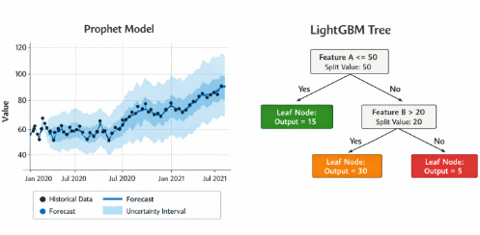
4. THEORETICAL BASIS
Time-Series Forecasting Models:
+Prophet (Facebook):
- Additive model: y(t) = g(t) + s(t) + h(t) + εₜ
- Trend + Seasonality + Holidays
- Robust to missing data
- Automatic seasonality detection
+LightGBM (Microsoft):
- Gradient Boosting Decision Trees
- Handles multivariate features
- Feature engineering (rolling stats)
- Fast training and prediction
Notes:
Về Machine Learning, em sử dụng hai mô hình dự báo chuỗi thời gian:
Mô hình Prophet của Facebook phân tích dữ liệu theo công thức cộng gộp gồm thành phần xu hướng, tính mùa vụ và sự kiện đặc biệt. Prophet tự động phát hiện chu kỳ theo mùa và xử lý tốt dữ liệu bị thiếu.
Mô hình LightGBM của Microsoft là thuật toán Gradient Boosting sử dụng cây quyết định. LightGBM xử lý tốt nhiều biến đầu vào, cho phép kỹ thuật feature engineering như lag features và rolling statistics, đồng thời có tốc độ huấn luyện và dự đoán rất nhanh.

Slide 7
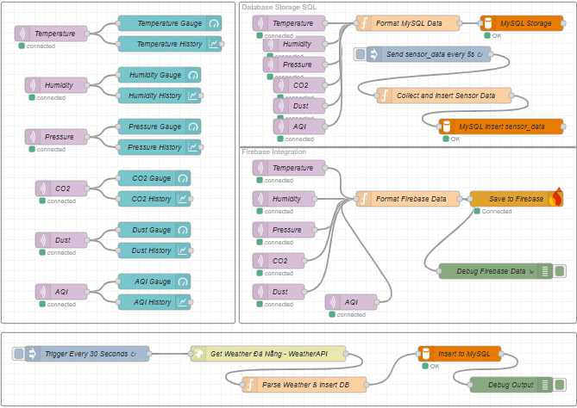
5. METHODOLOGY - SYSTEM ARCHITECTURE
Multi-Layer AIoT Design:
1. Device/Sensing Layer
→ ESP32 + Environmental Sensors
→ Temperature, Humidity, Pressure, CO₂, Dust
2. Communication Layer
→ LoRa (433MHz) for long-range uplink
3. Gateway/Edge Layer
→ Raspberry Pi 4B
→ MQTT Broker (Mosquitto)
→ Node-RED (data orchestration)
→ MySQL (persistence)
4. Application Layer
→ FastAPI Backend
→ Web Dashboard
→ ML Training Module
Notes:
Phương pháp thực hiện của em dựa trên kiến trúc AIoT đa lớp:
Lớp thiết bị cảm biến sử dụng ESP32 kết nối với các cảm biến môi trường đo nhiệt độ, độ ẩm, áp suất, CO2 và bụi mịn. Lớp truyền thông dùng LoRa tần số 433MHz cho kết nối tầm xa với phạm vi 2-3km trong đô thị.
Lớp gateway và edge computing triển khai trên Raspberry Pi 4B, chạy MQTT Broker Mosquitto để quản lý kết nối, Node-RED để điều phối luồng dữ liệu, và MySQL để lưu trữ lâu dài.
Cuối cùng là lớp ứng dụng với backend FastAPI cung cấp RESTful APIs, giao diện web dashboard cho người dùng, và module huấn luyện Machine Learning để tạo dự báo.
Kiến trúc này giảm phụ thuộc vào cloud, tăng độ tin cậy và phù hợp với triển khai tại trường học, công viên.

Slide 8
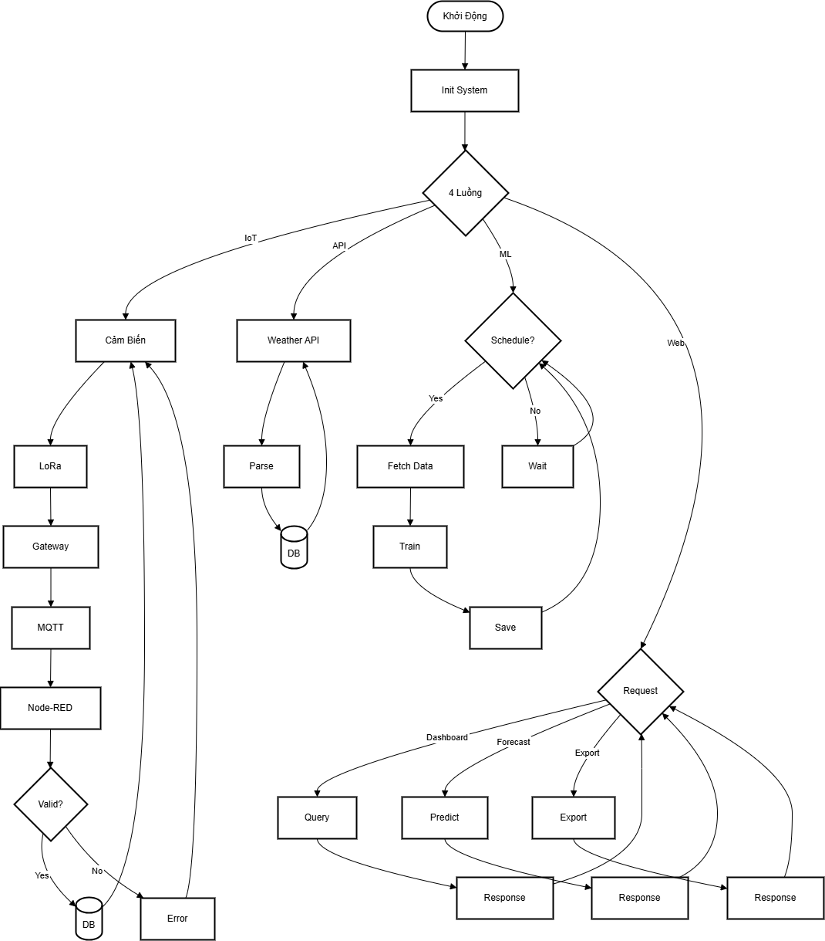
6. METHODOLOGY - DATA FLOW
Step-by-Step Workflow:
1. Data Acquisition
• ESP32 sensors sample every 1-5 minutes
• LoRa transmission to gateway
2. Data Ingestion (Node-RED)
• MQTT subscription
• Payload parsing & validation
• Time alignment & normalization
3. Data Storage (MySQL)
• Structured time-series tables
• Historical dataset for training
4. ML Training & Forecasting
• Model training on historical data
• Generate 24h & 7-day forecasts
5. Visualization (Web Dashboard)
• Real-time monitoring
• Forecast charts & alerts
Notes:
Quy trình xử lý dữ liệu được thiết kế theo 5 bước liên tục:
Bước 1: Thu thập dữ liệu - các cảm biến ESP32 lấy mẫu mỗi 1 phút và truyền qua LoRa đến gateway.
Bước 2: Tiếp nhận dữ liệu - Node-RED subscribe MQTT, phân tích payload, kiểm tra hợp lệ, căn chỉnh thời gian và chuẩn hóa dữ liệu.
Bước 3: Lưu trữ - dữ liệu được ghi vào MySQL theo cấu trúc bảng chuỗi thời gian, tạo bộ dữ liệu lịch sử phục vụ training mô hình.
Bước 4: Huấn luyện và dự báo - các mô hình ML học từ dữ liệu lịch sử và tạo ra dự báo 24 giờ và 7 ngày cho các thông số môi trường.
Bước 5: Hiển thị - dashboard web cho phép giám sát thời gian thực, xem biểu đồ dự báo và nhận cảnh báo khi có bất thường.

Slide 9
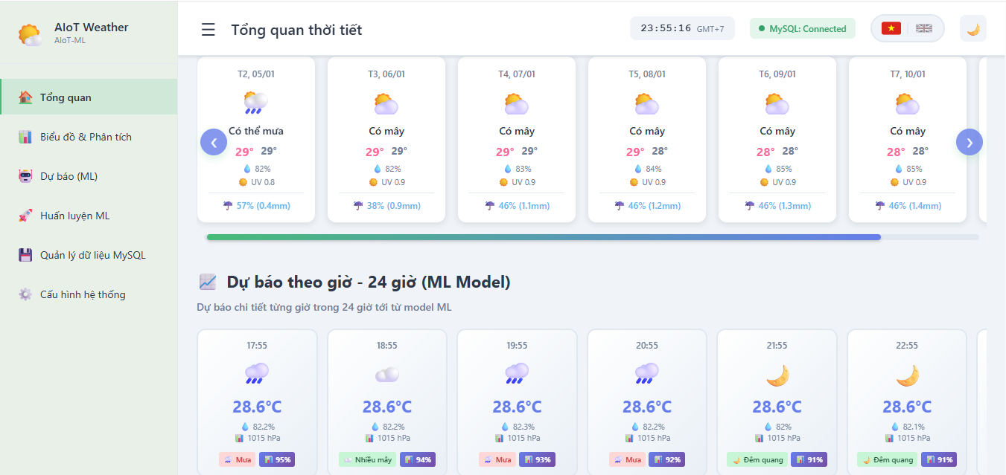
7. RESULTS - SYSTEM DEMONSTRATION
Deployment Success:
✓ Multi-node sensor network operational
✓ LoRa communication: stable 2-3 km range
✓ Data collection: 1-minute intervals
✓ Database: 3+ months of historical data
✓ System uptime: >95%
Dashboard Features:
- Real-time sensor readings
- Historical trend charts
- 24-hour forecast display
- 7-day forecast outlook
- Data export functionality
- System health monitoring
Notes:
Kết quả triển khai hệ thống đã đạt được các chỉ tiêu quan trọng:
Mạng lưới cảm biến đa node hoạt động ổn định với khoảng cách truyền LoRa đạt 2-3km trong môi trường đô thị. Dữ liệu được thu thập liên tục mỗi phút một lần, đảm bảo độ chi tiết cao cho phân tích và dự báo. Hệ thống đã lưu trữ được hơn 3 tháng dữ liệu lịch sử trong MySQL, cung cấp đủ dữ liệu để huấn luyện mô hình ML một cách hiệu quả. Thời gian hoạt động của hệ thống đạt trên 95%, chứng tỏ độ tin cậy cao.
Dashboard cung cấp đầy đủ tính năng thiết yếu: Hiển thị tất cả thông số cảm biến thời gian thực bao gồm nhiệt độ, độ ẩm, áp suất khí quyển, nồng độ CO2, bụi mịn PM2.5 và chỉ số chất lượng không khí AQI. Người dùng có thể xem biểu đồ xu hướng lịch sử, dự báo 24 giờ và 7 ngày tới, xuất dữ liệu để phân tích offline, và giám sát tình trạng hoạt động của toàn hệ thống.

Slide 10
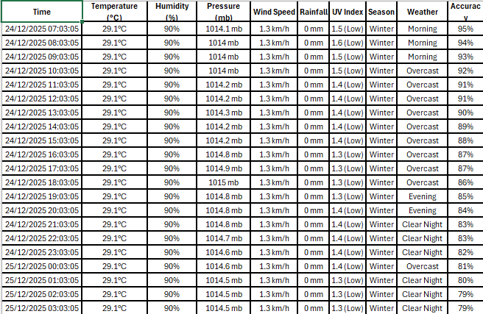
8. RESULTS - FORECASTING EVALUATION
Evaluation Metrics:
- MAE (Mean Absolute Error)
- RMSE (Root Mean Squared Error)
- R² (Coefficient of Determination)
Model Comparison:
Prophet:
✓ Captures overall trend & seasonality
✓ Robust to missing data
✓ Good for stable weather patterns
LightGBM:
✓ Tracks local fluctuations well
✓ Feature importance analysis
✓ Better for volatile conditions
Notes:
Trong đánh giá hiệu năng dự báo, ba chỉ số được sử dụng gồm MAE, RMSE và R². Kết quả cho thấy Prophet có khả năng nắm bắt tốt xu hướng và chu kỳ mùa, phù hợp với các pattern thời tiết ổn định nhưng phản ứng chậm trước các biến đổi đột ngột. Ngược lại, LightGBM theo sát tốt các biến động cục bộ nhờ khai thác nhiều đặc trưng và phân tích được mức độ ảnh hưởng của từng feature, tuy nhiên phụ thuộc mạnh vào chất lượng feature engineering và dữ liệu. Cả hai mô hình cho kết quả tốt nhất với nhiệt độ và độ ẩm, trong khi giai đoạn thời tiết chuyển mùa vẫn là thách thức lớn nhất.

Slide 11
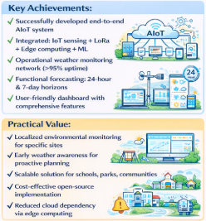
9. Conclusions
Key Achievements:
✓ Successfully developed end-to-end AIoT system
✓ Integrated: IoT sensing + LoRa + Edge computing + ML
✓ Operational weather monitoring network (>95% uptime)
✓ Functional forecasting: 24-hour & 7-day horizons
✓ User-friendly dashboard with comprehensive features
Practical Value:
- Localized environmental monitoring for specific sites
- Early weather awareness for proactive planning
- Scalable solution for schools, parks, communities
- Cost-effective open-source implementation
- Reduced cloud dependency via edge computing
Notes:
Kết luận, đề tài "Hệ thống dự báo thời tiết dựa trên AIoT sử dụng Machine Learning" đã hoàn thành các mục tiêu đề ra:
Về kỹ thuật, em đã xây dựng thành công hệ thống AIoT từ đầu đến cuối, tích hợp đầy đủ các thành phần: cảm biến IoT để thu thập dữ liệu môi trường, LoRa cho truyền thông tầm xa, Edge computing trên Raspberry Pi để xử lý, và Machine Learning để dự báo. Mạng lưới giám sát thời tiết đã hoạt động ổn định với uptime trên 95%. Chức năng dự báo 24 giờ và 7 ngày đã được triển khai và đánh giá. Dashboard thân thiện với người dùng cung cấp đầy đủ tính năng giám sát, phân tích và quản lý.

Slide 12
Thank You!
Nhân bản – Phụng sự – Khai phóng

